Slide 1


Slide 2

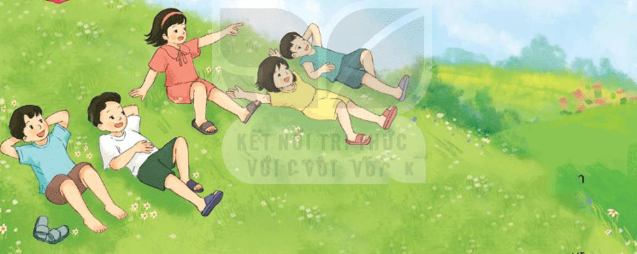

Câu 4: Quan sát tranh minh họa, đoán xem các bạn nhỏ đang nói chuyện gì.

Slide 3


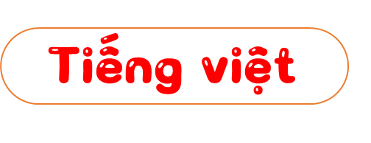


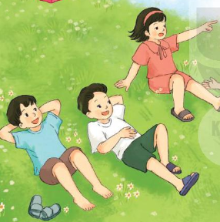

Slide 4



Slide 5
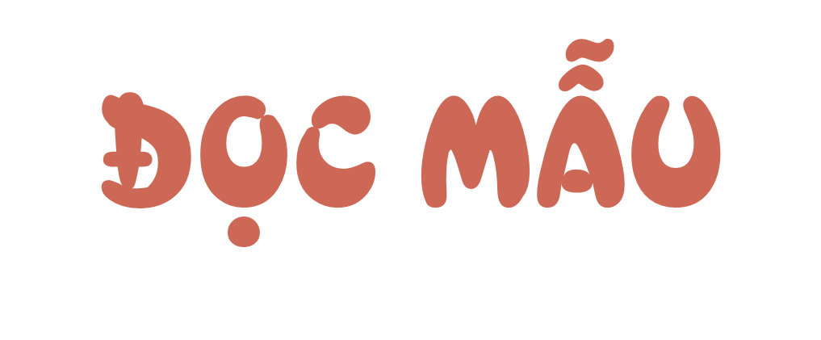



Tai nghe
Mắt dõi
Tay dò

Slide 6


Bài đọc chia làm mấy đoạn?
Bài đọc chia làm
4 đoạn
Đoạn 1: Từ đầu đến áo mưa bay phấp phới.
Đoạn 2: Tiếp theo đến mở mắt và mơ thôi.
Đoạn 3: Tiếp theo đến ước mơ làm cô giáo.
Đoạn 4: Còn lại.

Slide 7

lưng đồi
nâu sậm
tím lịm
lửng lơ
Notes:
Hương Thảo – zalo 0972.115.126. Các nick khác đều là giả mạo

Slide 8

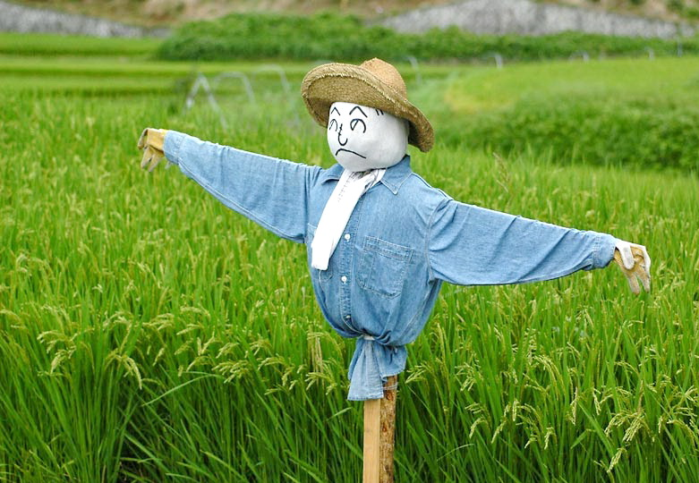
Bù nhìn: Vật giả hình người, thường làm bằng rơm, dùng để doạ chim, thú

Slide 9




Slide 11
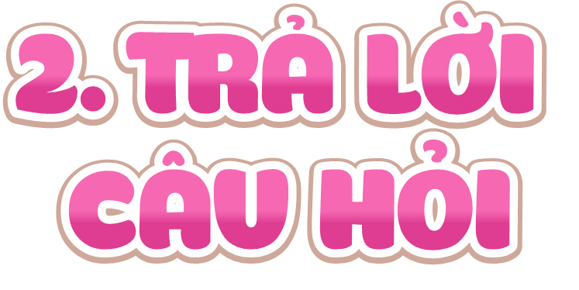

Slide 12


